Slide 1


Gamificación de una plataforma web de robótica educativa
Marta Quintana Portales
Tutor: Dr. José María Cañas Plaza
Junio 2021

Slide 2





Índice
Introducción
Objetivos
Infraestructura
Desarrollo
Conclusiones y trabajos futuros

Slide 3

Introducción
Robótica
Tecnologías web
Robótica educativa y Gamificación.

Slide 4
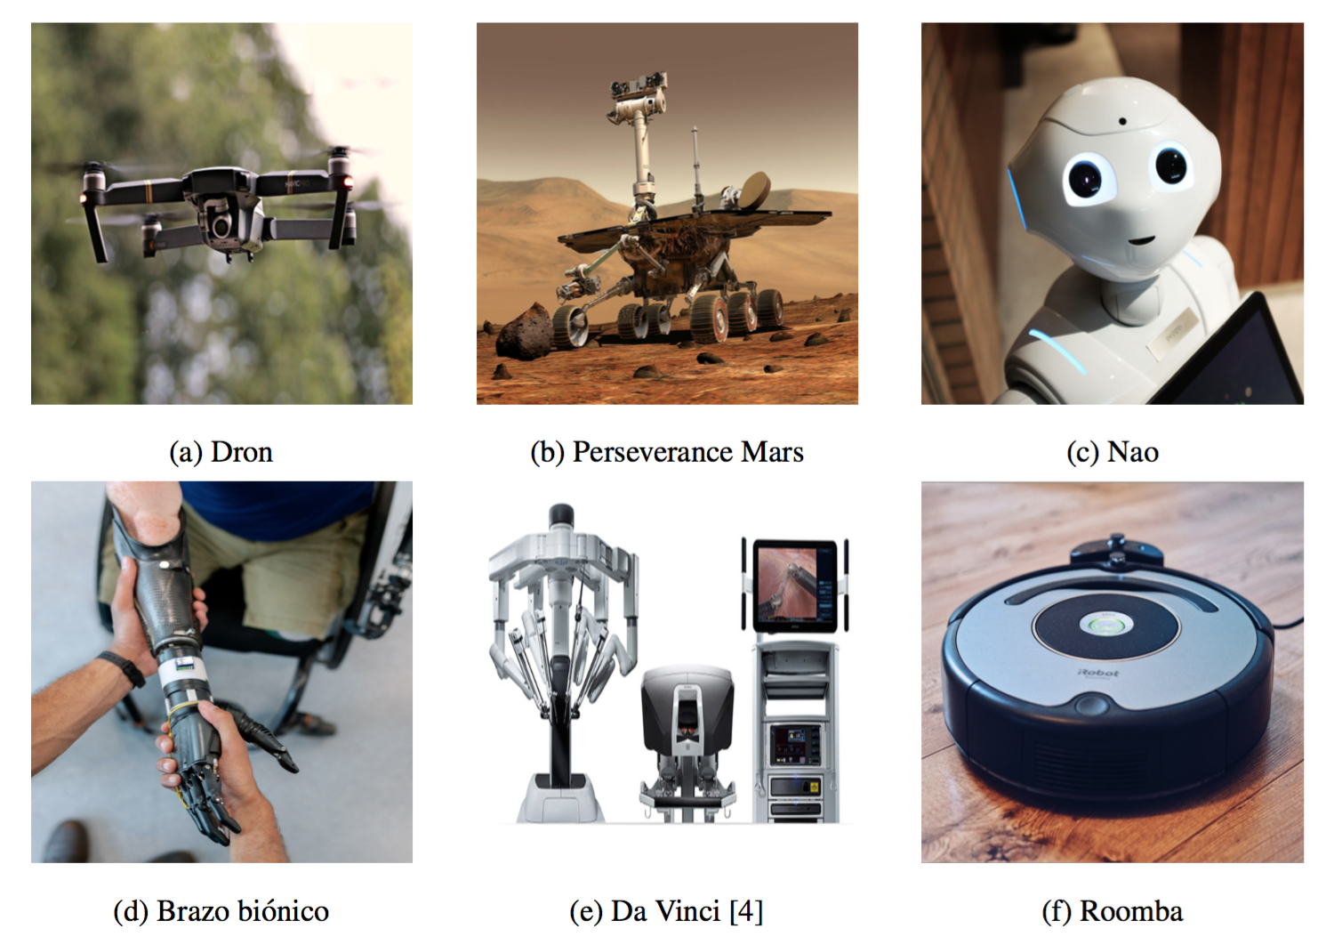
Robótica
Robot : máquina autónoma o semi-autónoma.
Percibir el entorno → SENSORES
Calcular para tomar decisiones
→ PROCESADOR + ALGORITMO
Actuar o moverse → ACTUADORES
Comunicarse, enviar información
→ LEDS, PANTALLAS, WIFI…

Slide 5
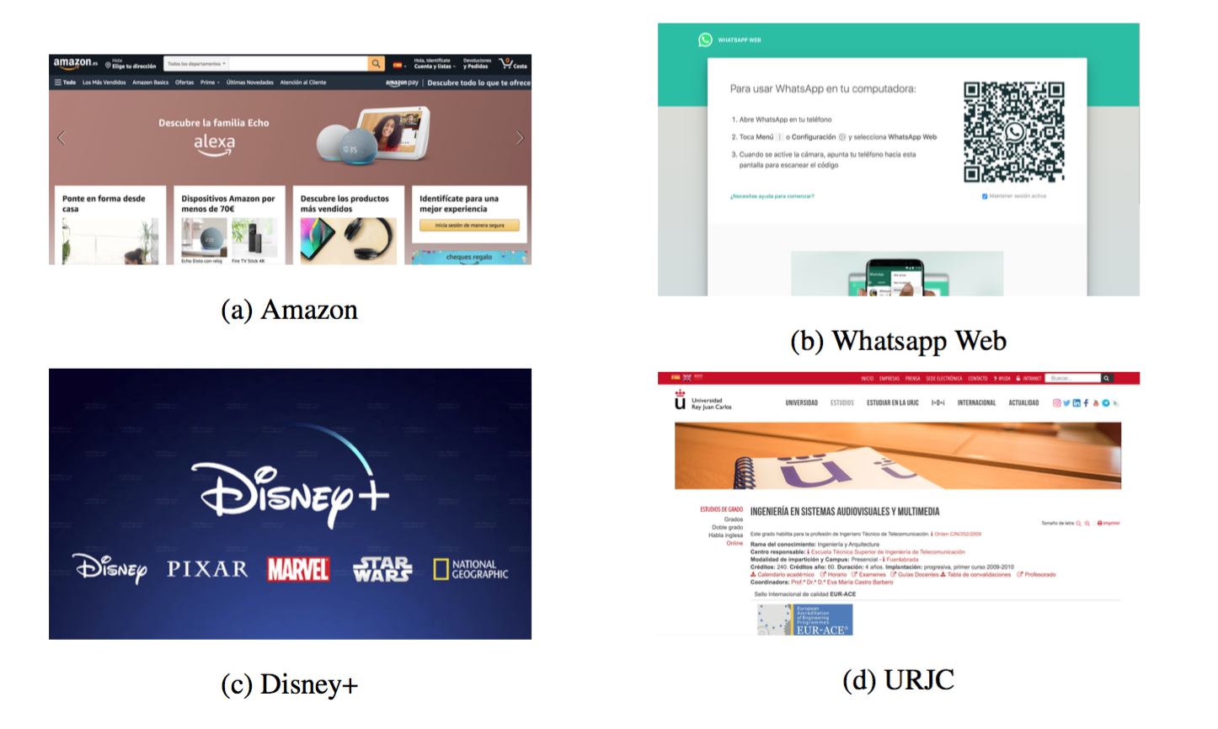
Tecnologías Web
Aplicaciones Web
Modelo cliente/servidor
Protocolo HTTP
Multiplataforma y multidispositivo
Sin instalar nada
Inconveniente → dependecia de internet.

Slide 6
Tecnologías Web
Lado cliente o frontend
Lado Servidor o backend
HTML5
JavaScript
CSS3
Django
Node.js
PHP
...
Bases de datos: mySQL, MongoDB …

Slide 7
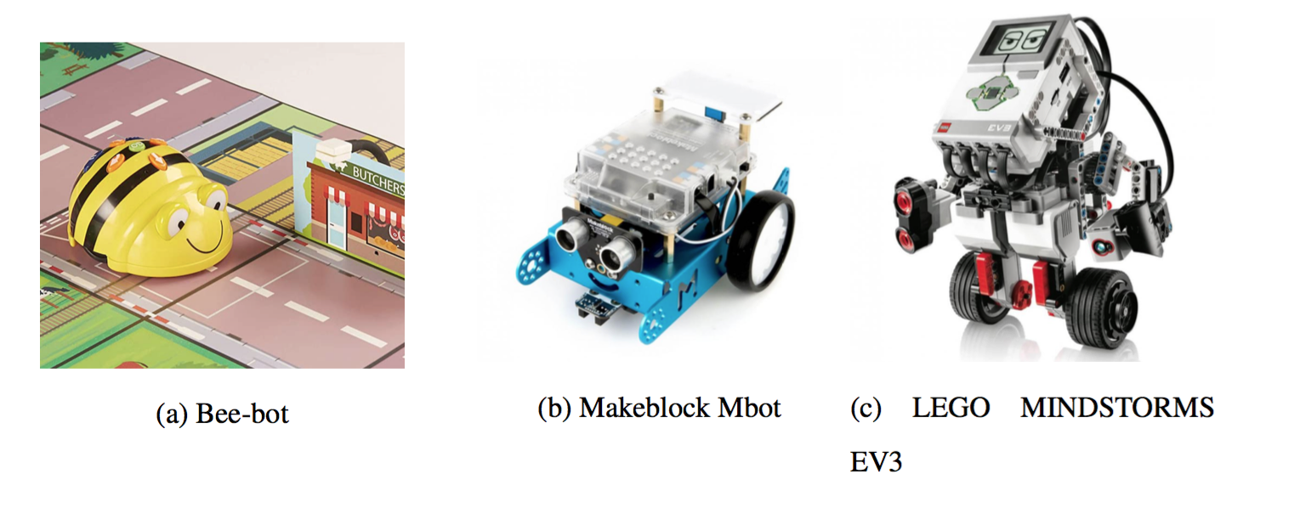
Robótica Educativa
Scratch
OpenRoberta
LEGO Education
MBlock IDE
Kibotics

Slide 8
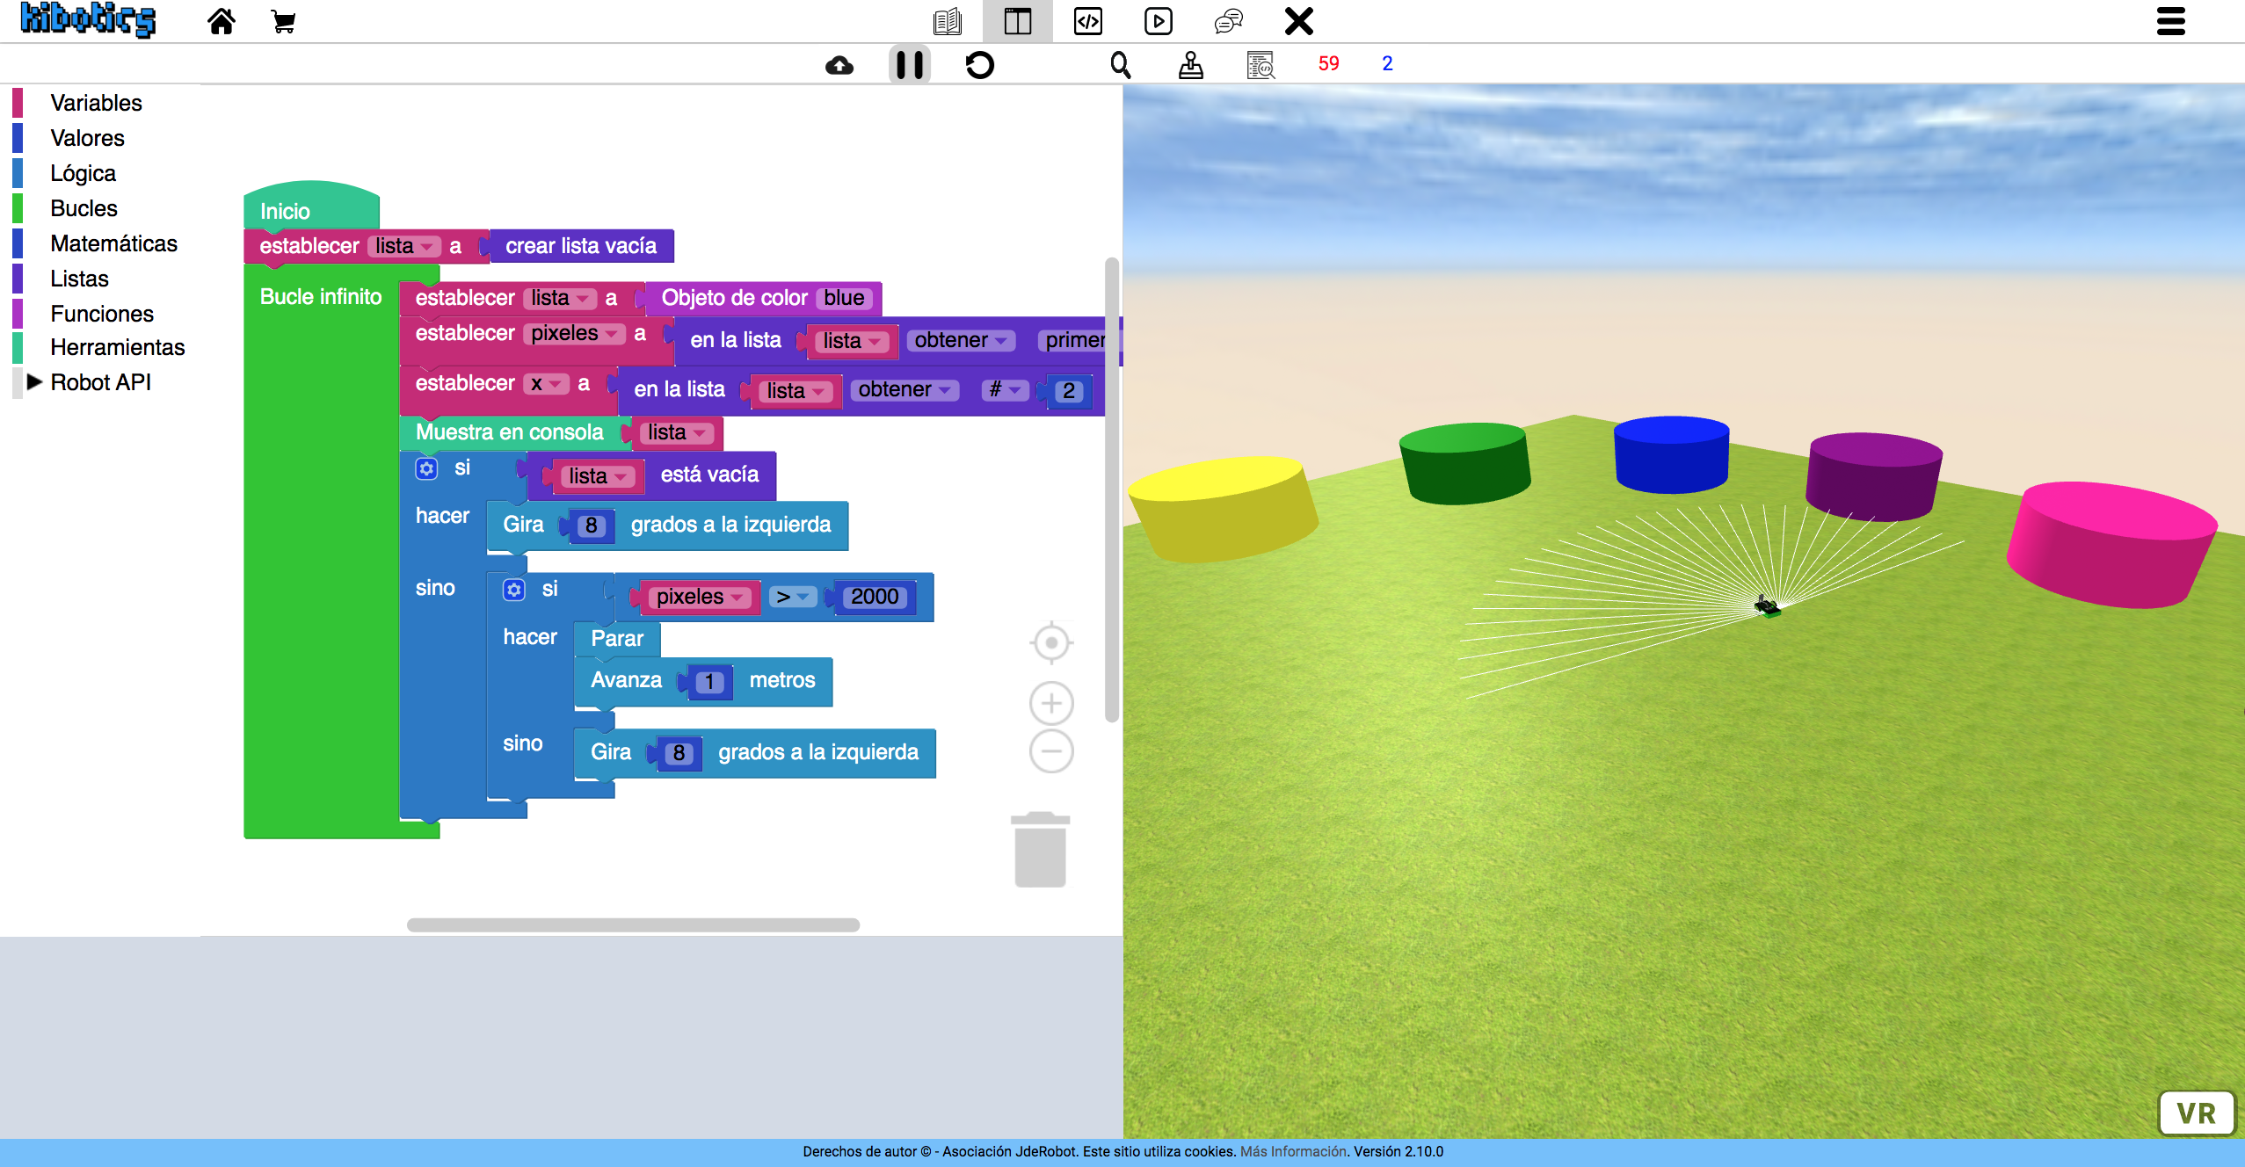

Slide 9
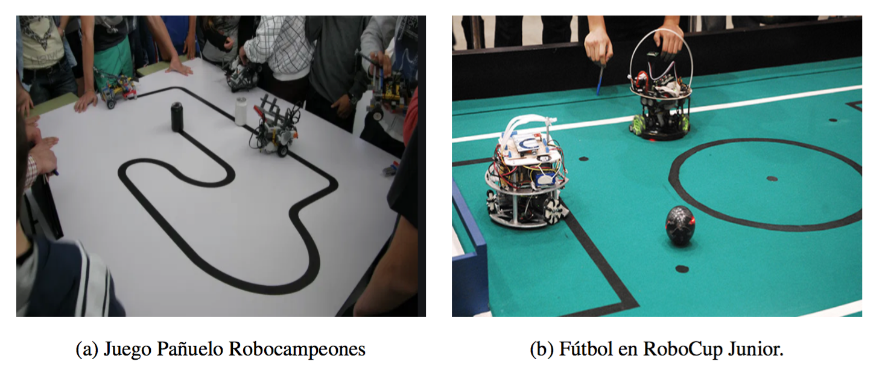
Robótica Educativa “Gamificación”
El término “Gamificación” o ludificación se emplea para referirse al aprendizaje a través de juegos en el entorno educativo y profesional.
“Aprendemos un 10% de lo que leemos, 20% de lo que escuchamos, 75% de lo que vemos y oimos y 90% de lo que hacemos “
Campeonatos de robótica educativa:
RoboCup Junior
Eurobot Junior
First Lego league
Torneo Nacional VEX Robotics IQ
RoboCampeones

Slide 10

Objetivos
Objetivo Principal
Introducir la gamificación en la plataforma Kibotics.
Requisitos: Los robots y juegos desarrollados deben ser compatibles con la versión v.2.8 o superior de Kibotics.
No se debe requerir de instalaciones adicionales. Todo debe correr en el navegador web del cliente.
Uso de software de simulación Websim y A-Frame.

Slide 11
Objetivos
1
Diseñar y desarrollar un nuevo juego que analice el audio en tiempo real y explorar la posibilidad de añadir bandas sonoras a los ejercicios actuales.
2
Objetivos específicos
Diseñar y desarrollar un nuevo ejercicio sobre una aspiradora robótica que tiene que limpiar una habitación.
3
Diseñar y desarrollar un nuevo ejercicio sobre un robot que juega al pañuelo, recorriendo una línea, recogiendo una lata que ejerce de pañuelo y regresando con ella al lugar de partida.

Slide 12
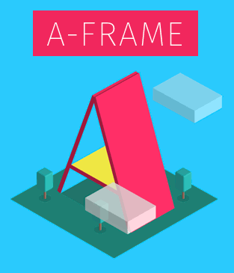



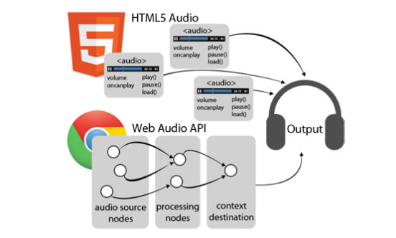



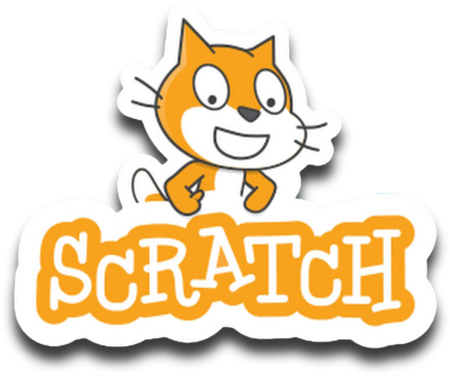



Infraestructura
1
2
Lenguajes de programación y documentos
Herramientas

Slide 13




Desarrollo
Teleoperador Acústico y Banda sonora
Aspirador recoge confeti
Juego del pañuelo

Slide 14
Desarrollo
Teleoperador Acústico y Banda sonora

Slide 15
Teleoperador Acústico y Banda Sonora

Slide 16
Desarrollo
Aspirador recoge confeti

Slide 17
Aspiradora recoge confeti

Slide 18
Desarrollo
Juego del pañuelo

Slide 19
Juego del pañuelo

Slide 20

Conclusiones y trabajos futuros
Conclusiones
Diseñar y desarrollar un nuevo juego que analice el audio en tiempo real y explorar la posibilidad de añadir bandas sonoras a los ejercicios actuales
Diseñar y desarrollar un nuevo ejercicio sobre una aspiradora robótica que tiene que limpiar una habitación
Diseñar y desarrollar un nuevo ejercicio sobre un robot que juega al pañuelo
Objetivo principal se ha cumplido: Introducir la gamificación en la plataforma Kibotics.

Slide 21
Conclusiones y trabajos futuros
Líneas futuras
Mejorar el teleoperador acústico → Mejorar Escenario
Mejorar juego del pañuelo → Multirobot
Juegos con reconocimiento de imágenes o de poses
→ Sacar rendimiento a Teachable Machine
Juegos multirobot en línea → Competiciones entre usuarios y retransmisión

Slide 22

Gracias ¿Alguna Pregunta?
Marta Quintana Portales

